Slide 1






Bootcamp
Desarrollo Web Full Stack
Nivel Intermedio
Julian Felipe Latorre
24/06/2024

Slide 2
Tabla de contenidos
1
Introducción
2
Estructuras de Datos
3
Arrays, listas enlazadas, pilas, colas

Slide 3
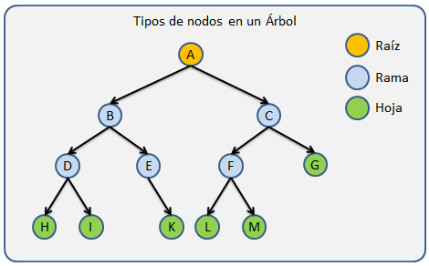
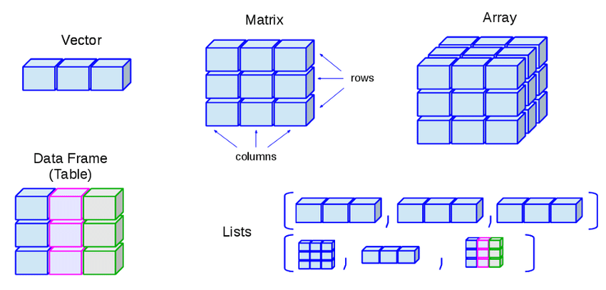
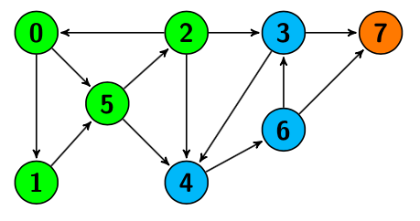
¿Qué son las estructuras de datos?

Slide 4
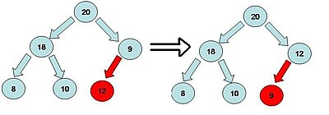
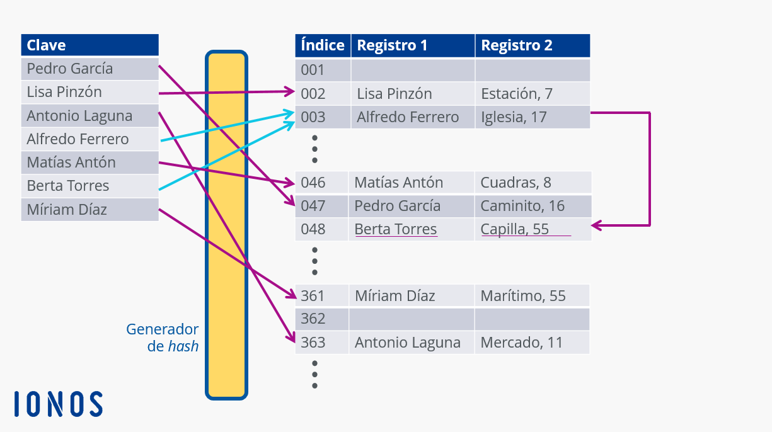
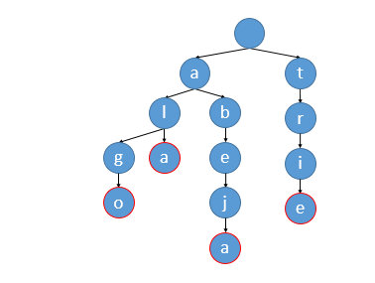
Estructuras especializadas

Slide 5
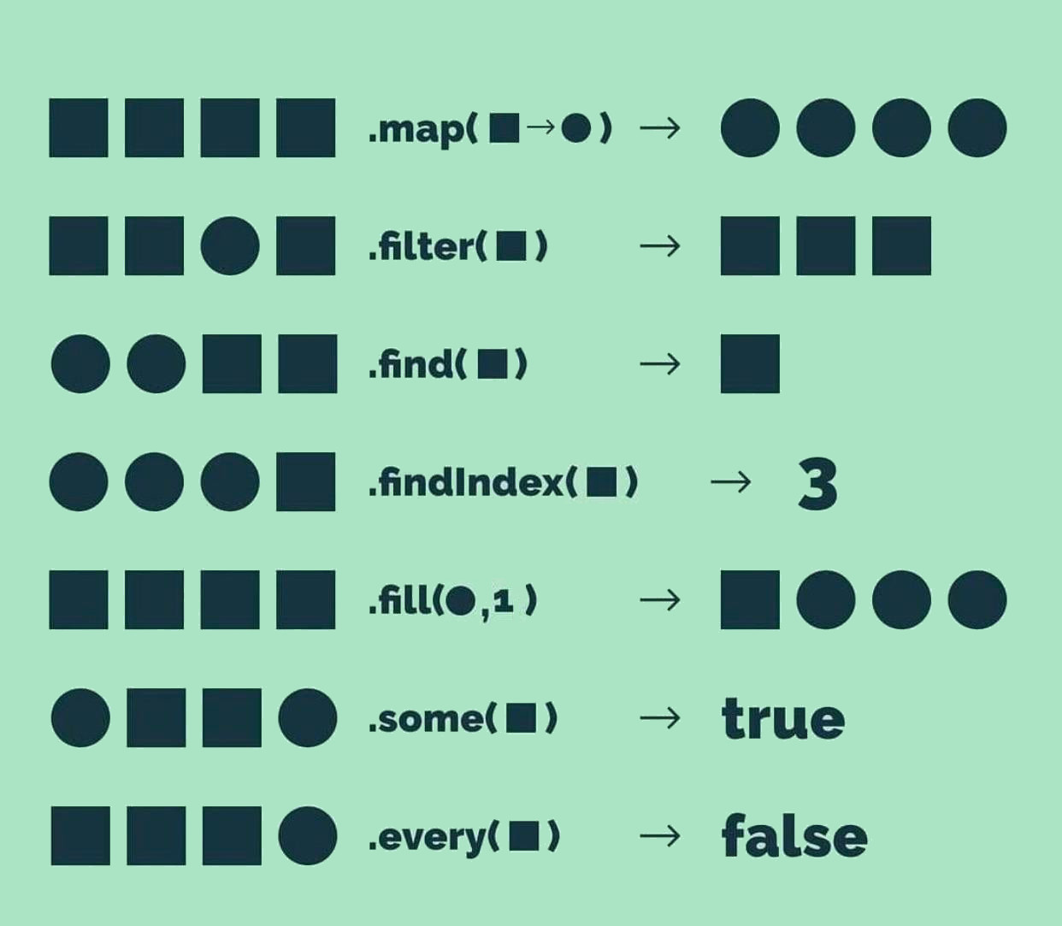
Arreglos
Acceso:
Array[indice]
Eliminación.
Actualización
Array[indice] = valor

Slide 6
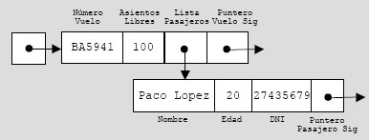
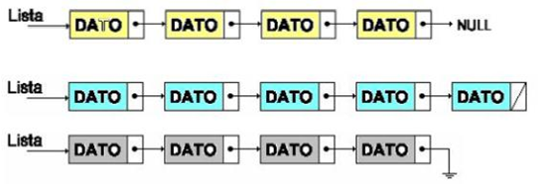
Listas

Slide 7
Listas

Slide 8
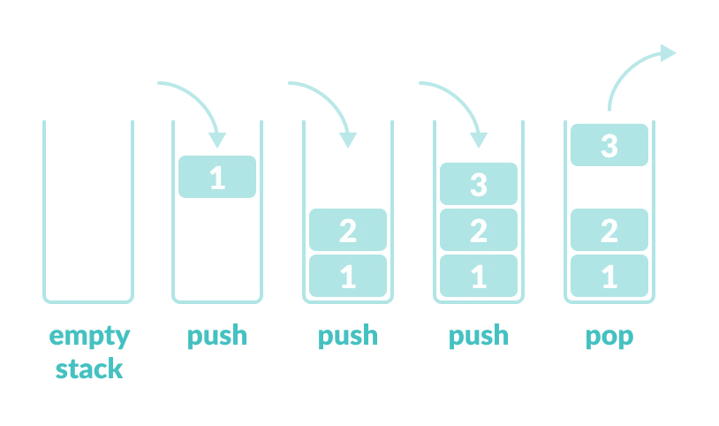
Pilas
L.I.F.O. Last In First Out

Slide 9
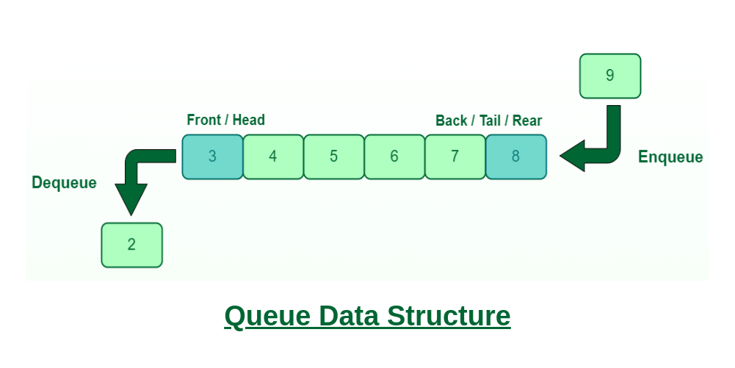
Colas
F.I.F.O. First In First Out

Slide 10






LOGOS:

Slide 11


